Slide 1
Câmara Climática
Marcelo Paschoal
Fernando Nogueira

Slide 2
Introdução
A câmara climática e um equipamento que permite o controle da temperatura e umidade em seu interior.
Com isso é possível verificar o comportamento de diversos componentes eletrônicos quando submetidos a diferentes condições de temperatura e umidade.

Slide 3
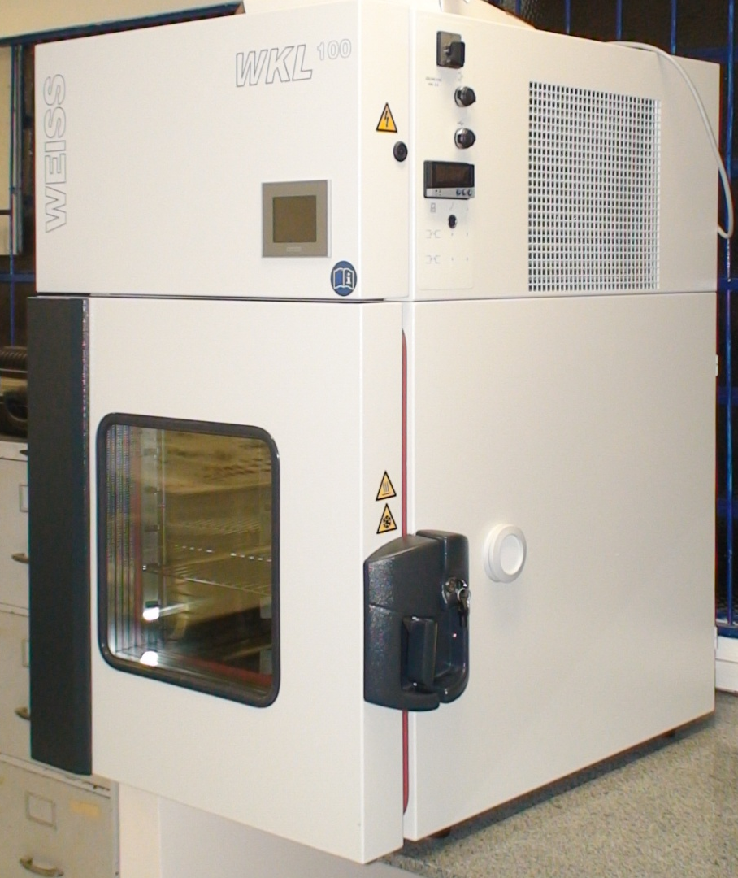
Descrição da Câmara Climática
Compartimento Mecânico
Compartimento Elétrico
Painel Principal
Painel de Controle
Porta
Entrada de Cabeamento Externo
Espaço de Teste

Slide 4
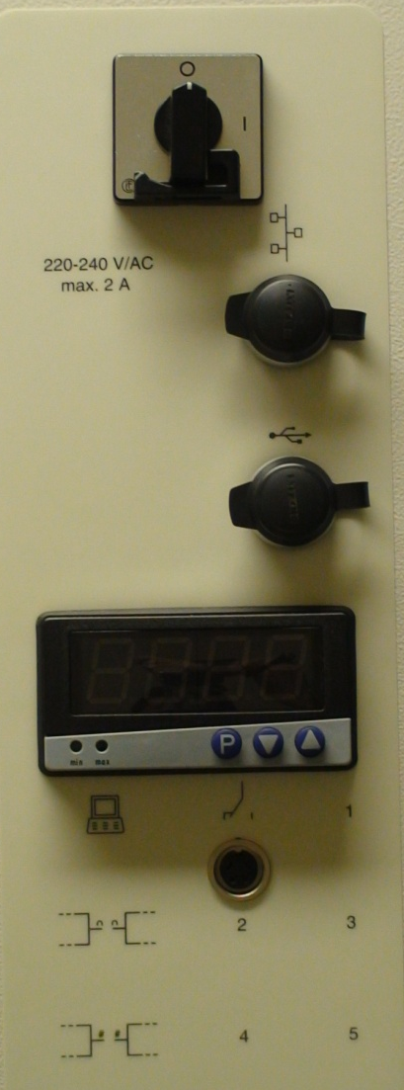
Descrição da Câmara Climática
Painel Principal
Chave On/Off
Ethernet Interface
USB
Ajuste do Limite de Temperatura
RS 232 Interface*
Dry Contact For Test Specimen Deactivation
Analog I/O*
Sensores de Temperatura Móvel Pt100 *
Digital I/O*

Slide 5
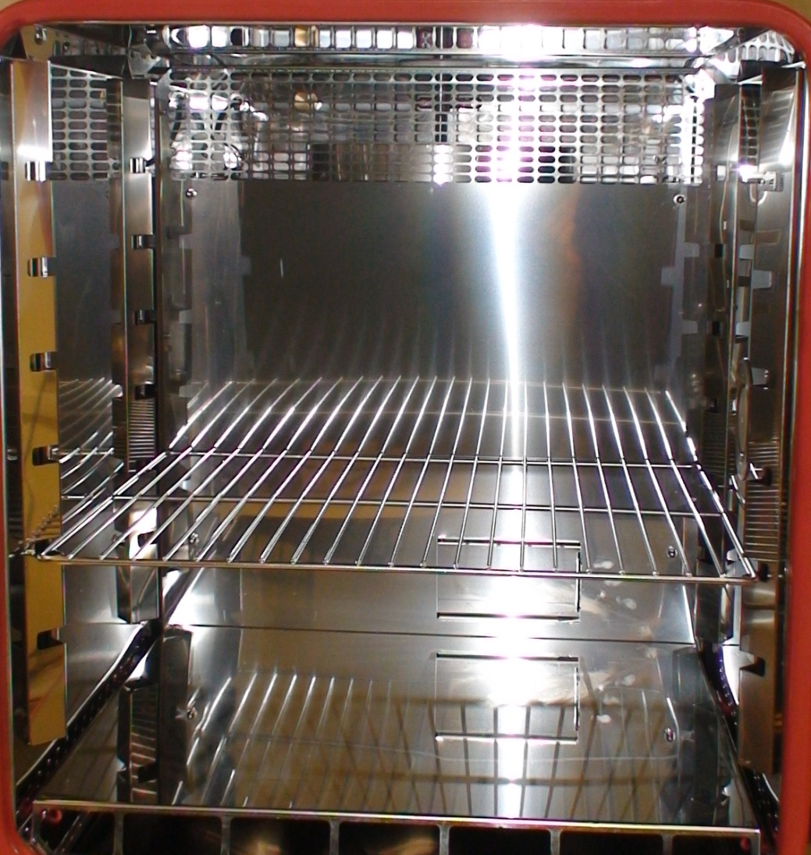
Descrição da Câmara Climática
Sensores
Sensor de Temperatura
Sensor de Umidade

Slide 6
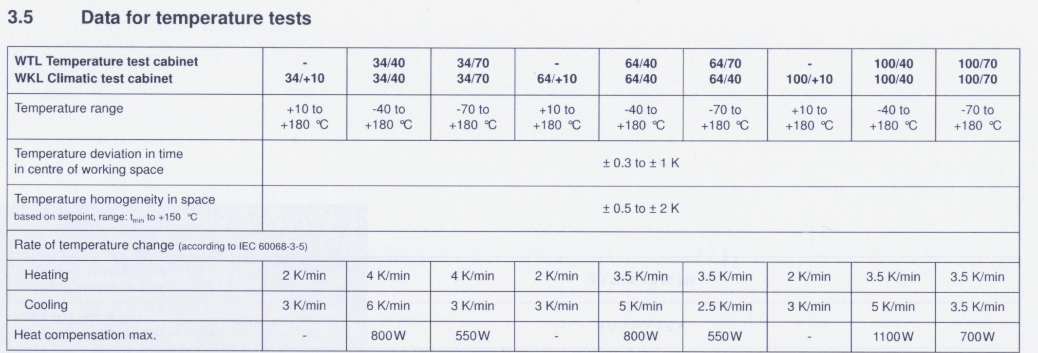
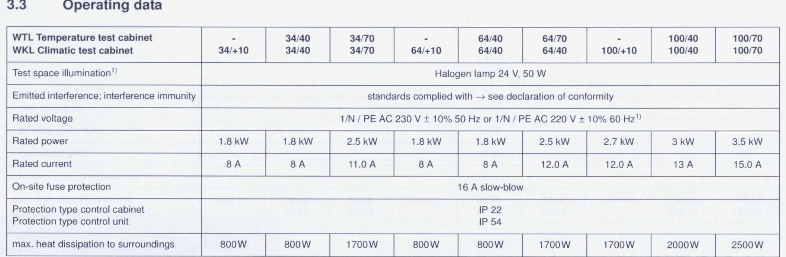
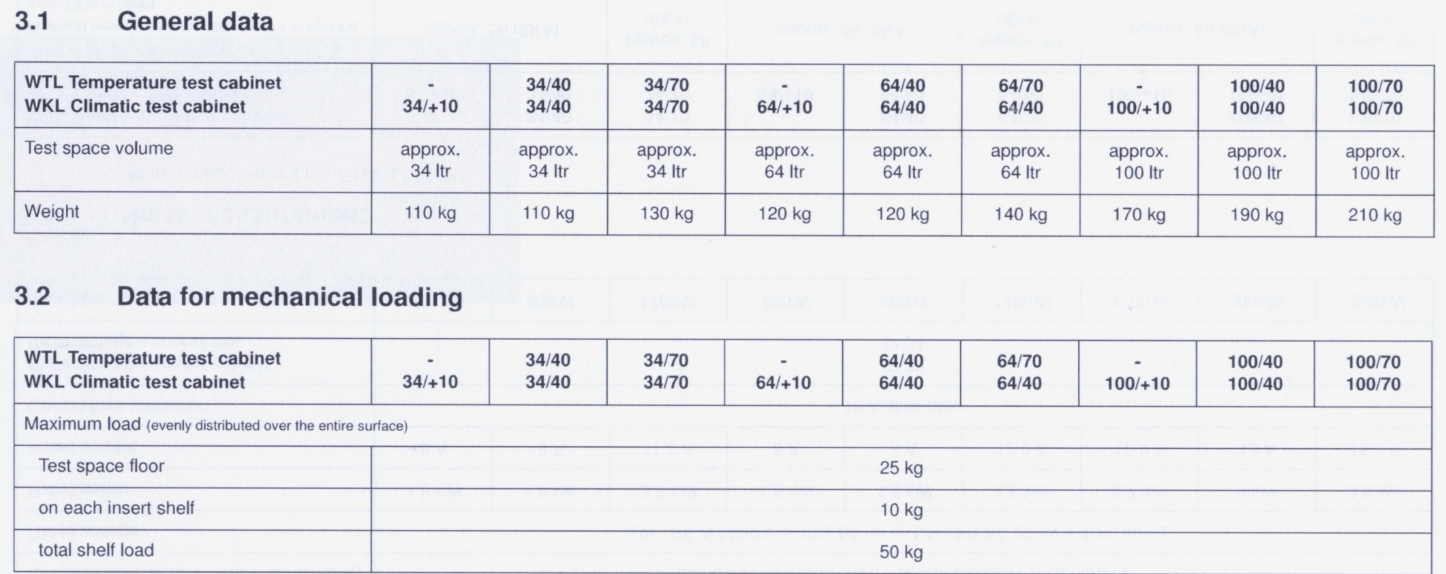
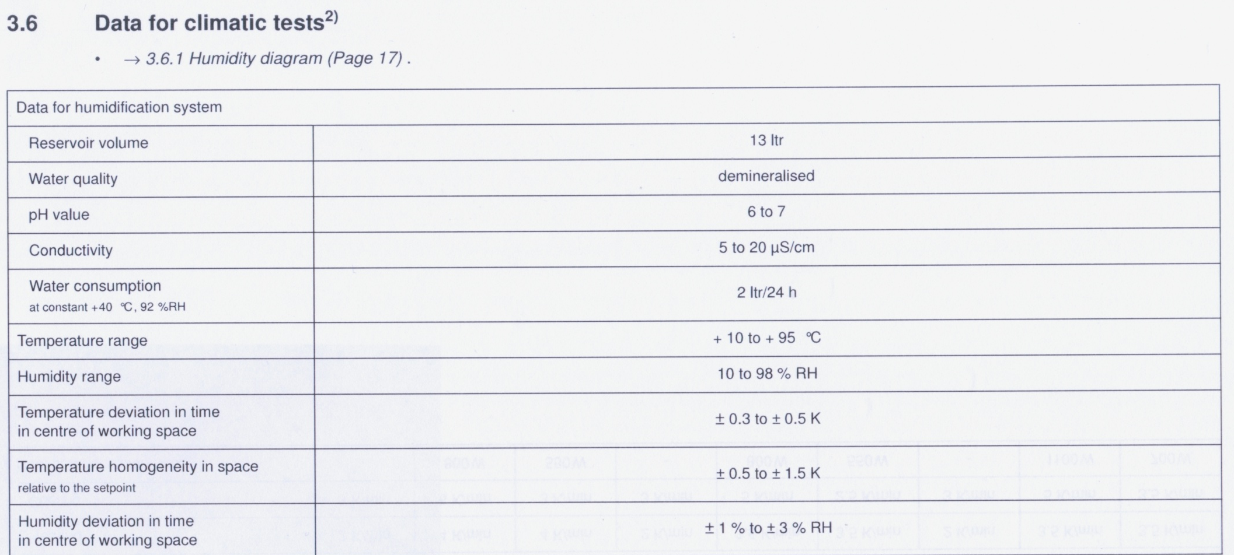
Dados Técnicos da Câmara Climática

Slide 7
Diagrama de Umidade
Standard Range
A – Temperatura °C
B – Umidade Relativa %
Extended Performance

Slide 8
Reservatório de Água (desminerializada)

Slide 9
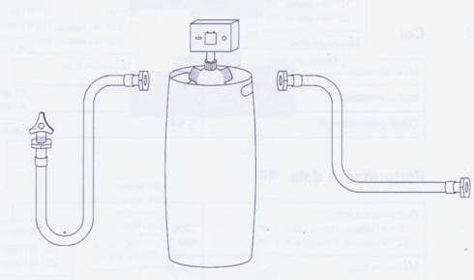
Unidade de Desmineralização

Slide 10
Entrada de cabeamento externo

Slide 11
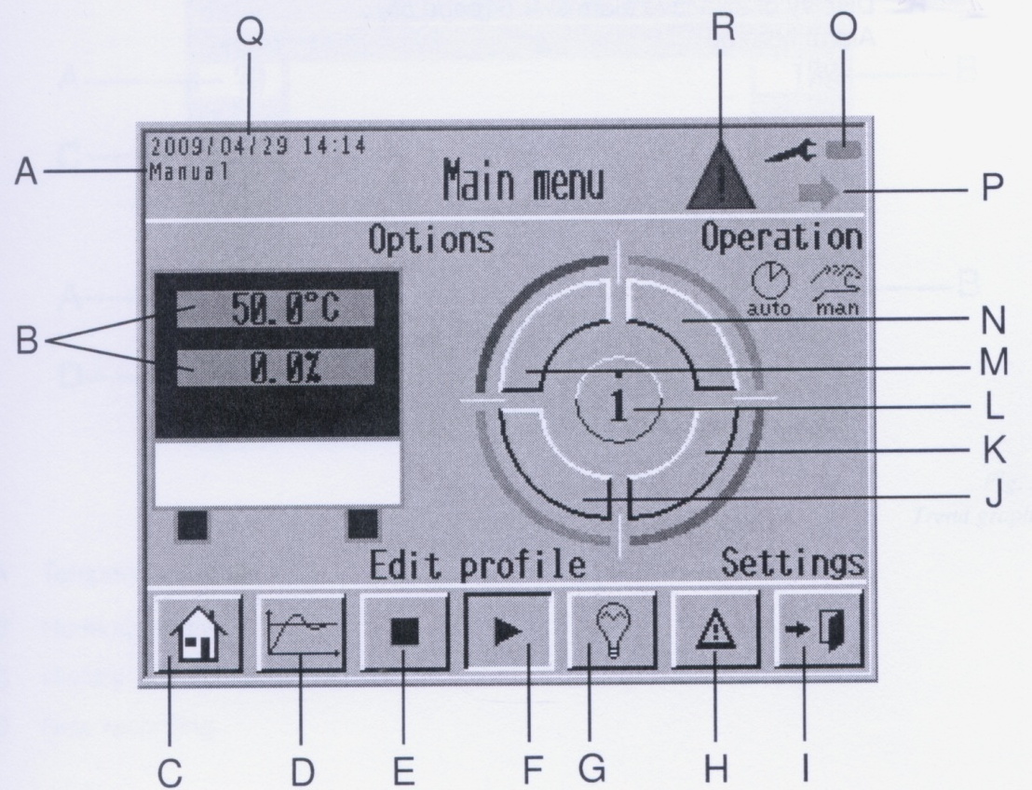
Display de Controle Touch Screen
Menu Básico
G – Liga/Desliga Lâmpada
O – Exibe Estado de
Manutenção
P – Estado de Operação (Teste Ativo, Interrompido)
J – Abre Editor de Programa
N – Abre Menu de Operação
C – Retorna para Menu Básico
A – Status de Operação
Manual/Programado
F – Start Test
B – Valores de Temperatura e Umidade
D – Gráficos
E – Stop Test
H – Histórico de Erros
I – Menu Anterior
L – Informações do Sistema e Software
K – Escolhas Adicionais ( Idioma, Parâmetros, etc.)
Q – Exibe Data e Hora
M – Abre Opções
R – Exibe Alarmes Ativos

Slide 12
Gráficos de Testes
A - Escala de Temperatura
B - Escala de Umidade
C - Histórico
D - Novo Registro
Máximo 12h de gravação

Slide 13
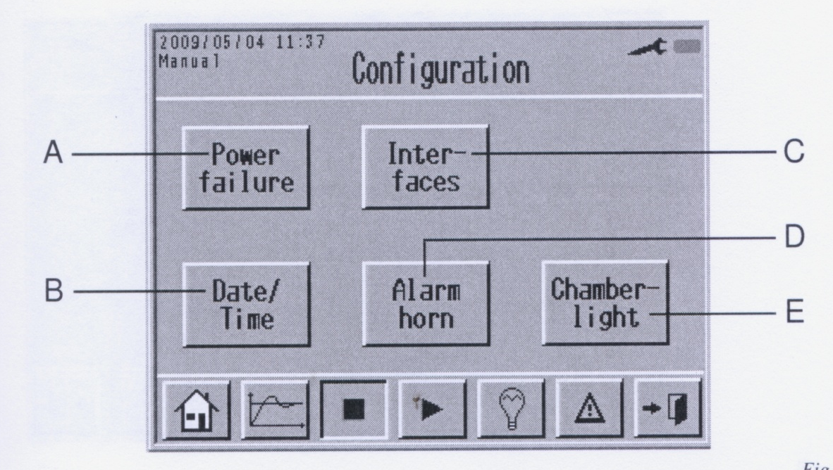
Menu - Configuração
A - Ajuste Parâmetros de Falha
B - Ajuste Data/Hora
C - Interface Configuration
D - Ajuste do Alarme
E - Ajuste da Iluminação Interna de Energia

Slide 14
Menu – Falha de Energia
B - Continuar o Teste
C - Ajuste do Tempo Máximo de Falha de Energia
A - Parar o Teste

Slide 15
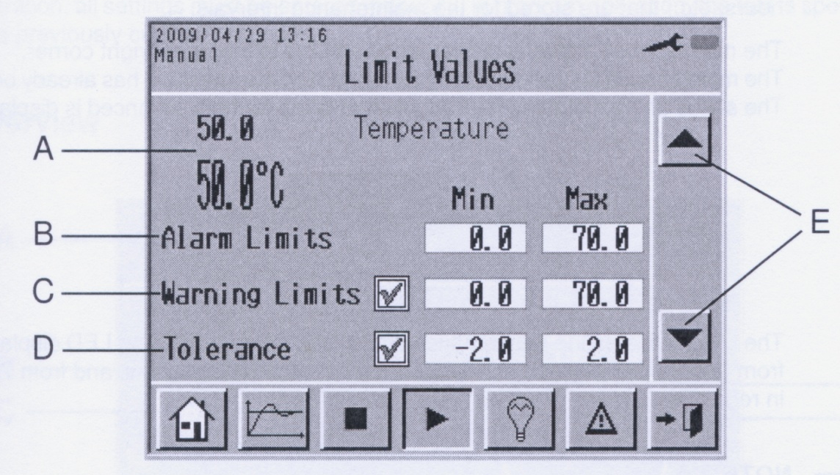
Menu – Falha de Energia
A - Valor Nominal e Atual de Temperatura
B - Ajuste dos Valores Limites do Alarme
C - Ajuste dos Limites de Advertência
D - Faixa de Tolerância
E - Display de Controle das Variáveis

Slide 16
Menu – Setpoints
A - Valor Nominal da Temperatura
B - Valor Nominal da Umidade
C - Iniciar Teste
D - Parar Teste
E - Opções

Slide 17
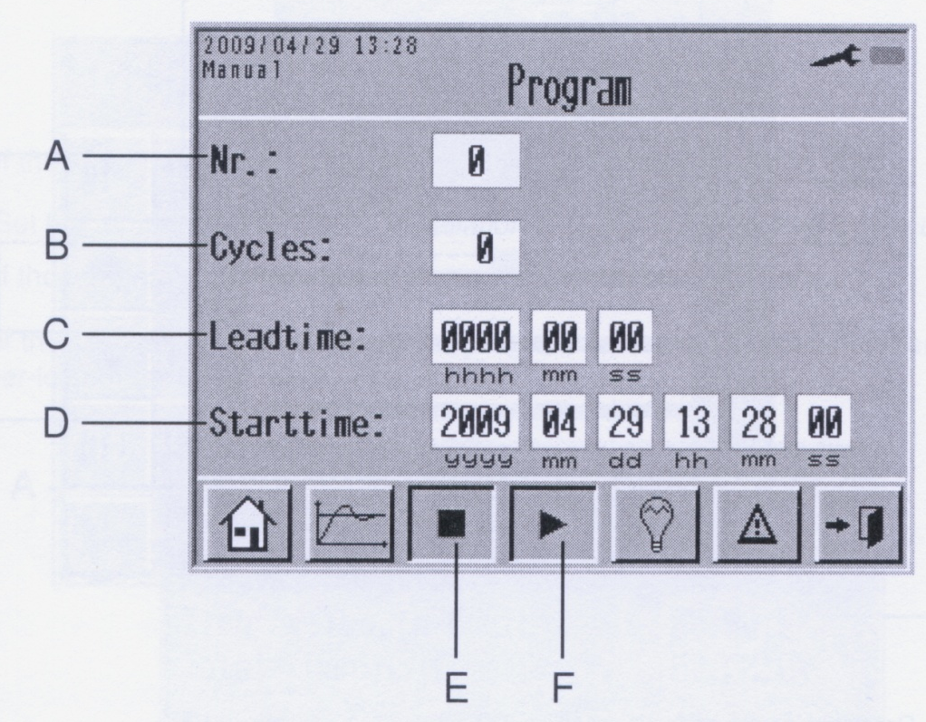
Menu – Programa
A - Número do Programa
B - Número de Ciclos do Programa
C - Tempo avançado
D - Tempo de Início do Programa
E - Parar Programa
F - Iniciar Programa

Slide 18
Menu - Seleção de Programa
A – Número do Programa
E – Vai para Programa 1
F – Sobe/Desce 10 Programas na Lista
D – Programa Criado pelo Touch Screen da Câmara
G – Sobe/Desce 5 Programas na Lista
C – Programa Criado por Software da Câmara.
100 programas armazenados
B – Nome do Programa

Slide 19
Menu - Operation
A - Número e Nome do Programa
B - Tempo Inicial e Final do Programa
C - Display de Ciclos
E - Interromper Programa
F - Valores Nominais Armazenados no Programa
D - Finalizar Programa
G - Duração e Tempo de Execução do Programa

Slide 20
Menu - Editor de Programa
C – Variável de Controle
M – Não Salva o Programa
J – Banda de Tolerância
F – Funções Extras
G – Seleciona Função Extra
H – Começo dos Loops
O – Limite da Variável de Controle
N – Adiciona Segmento, Variável de Controle ou Funções Extras
I – Espera pela Variável de Controle
B – Número do Segmento
E – Valor Nominal da Variável de Controle
K –Número de Loops
L – Salva a Programa
D – Seleciona Variável de Controle
A – Nome do Programa

Slide 21
Menu - Limites
B - Limite Mínimo
A - Limite Máximo

Slide 22
Exemplo de Programa.

Slide 23
Exemplo de Ensaio na Câmara Climática
NBR14538 e NBR 14539
Ensaio para lâmpadas fluorescentes com reator integrado destinado a uso doméstico e iluminação geral.
Potência nominal até 60W
Tensão Nominal 100V a 250V
Frequência Nominal 50 a 60 Hz
Base de Rosca Edson
Características

Slide 24
Teste com Temperatura Controlada
Todas as medições devem ser realizadas a tensão nominal, frequência nominal e ambientes sem corrente de ar com Temperatura de .
Potência da Lâmpada não pode diferir em mais de 15% da potência nominal.
Fator de potência não pode ser inferior ao valor declarado em mais de 0.05.

Slide 25
Testes com Umidade Controlada
Resistência de Isolamento
Rigidez Dielétrica
A resistência de isolamento e a rigidez dielétrica devem ser adequadas entre as partes metálicas condutoras de corrente e as partes acessíveis da lâmpada.

Slide 26
Teste da Resistência de Isolamento
A lâmpada deve ser condicionada por 48h em uma câmara climática com umidade relativa entre 91% e 95% a uma temperatura constante escolhida entre e
A resistência de isolamento deve ser medida na cabine úmida com tensão elétrica c.c. de 500V, 1 min após a aplicação da tensão. A resistência de isolamento entre as partes metálicas condutoras de corrente na base e as partes acessíveis na lâmpada deve ser maior que 4MΩ.

Slide 27
Teste da Rigidez Dielétrica
Imediatamente após o ensaio de resistência de isolamento, as partes metálicas condutoras de corrente na base e as partes acessíveis na lâmpada devem suportar um ensaio de tensão elétrica, por 1 min, com uma tensão de 4000V c.a.
Nenhuma descarga externa ou ruptura deve ocorrer durante o ensaio, que deve ser realizado externamente a cabine da câmara climática e após retirada de gotas d’água visíveis.

Slide 28
Fim
Marcelo Paschoal
Fernando Nogueira

